Slide 1
K-Means Lab: Support Vector Machines Lab: Recommender Systems
Guilherme António de Souza Rodrigues (a2020154390)
João Pedro Martins Alves (a2020141847)
Pedro Miguel Pêgo Pereira (a2020152630)
Guilherme Almeida (a2020)

Slide 2
Índice
K-Means
Lab: Support Vector Machines
Lab: Recommender Systems
Bibliografia

Slide 3
Índice
K-Means
Lab: Support Vector Machines
Lab: Recommender Systems
Bibliografia

Slide 4
Lab: Support Vector Machines
A Support Vector Machine (SVM) é um algoritmo supervisionado usado para classificação e regressão.
O seu objetivo é encontrar o separador (hiperplano) que melhor divide os dados entre as classes.
Transforma os dados para um espaço de maior dimensãoonde as classes podem ser separadas.
Procura o hiperplano ótimo que maximiza a margem entre as classes.

Slide 5
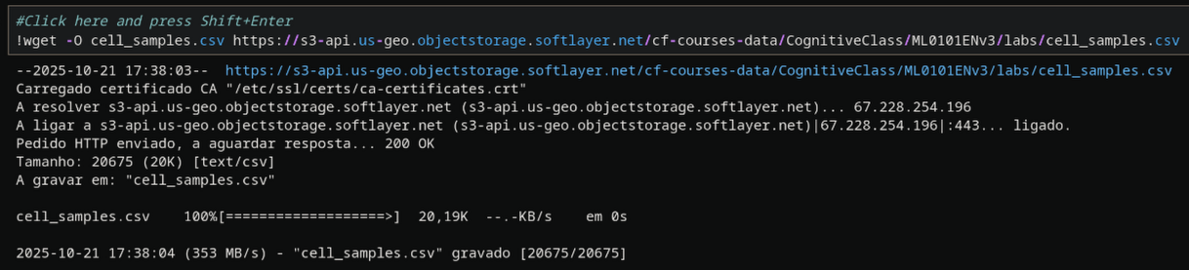
Lab: Support Vector Machines
Começamos por usar o comando !wget para obter o nosso dataset.

Slide 6
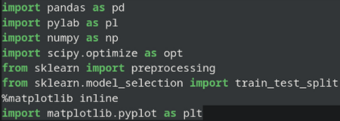
Lab: Support Vector Machines
Bibliotecas usadas:
import pandas as pd
import pylab as pl
import numpy as np
import scipy.optimize as opt
from sklearn import preprocessing
from sklearn.model_selection import train_test_split %matplotlib inline
import matplotlib.pyplot as plt

Slide 7
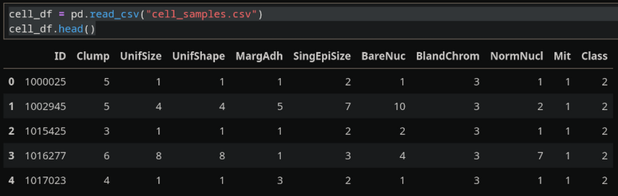
Lab: Support Vector Machines
Em seguida carregamos o conteúdo do nosso dataset.
Para isso lemos o nosso .csv com: cell_df = pd.read_csv("cell_samples.csv")
E apresentamos os primeiro 5 resultado com: cell_df.head()

Slide 8
Lab: Support Vector Machines
Em seguida faremos um gráfico de dispersão (scatter plot) que mostre a distribuição das classes (benign/malignant) em função de:
eixo X → Clump (espessura do aglomerado celular)
eixo Y → UnifSize (uniformidade do tamanho das células)

Slide 9
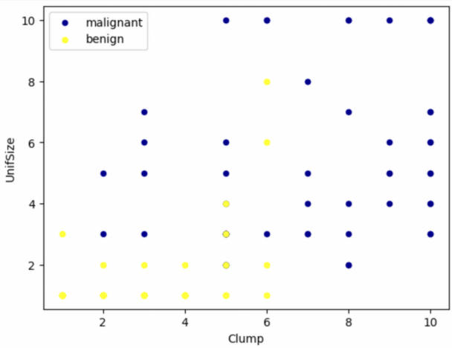
Lab: Support Vector Machines
ax = cell_df[cell_df['Class'] == 4][0:50].plot(kind='scatter', x='Clump', y='UnifSize', color='DarkBlue', label='malignant');
cell_df[cell_df['Class'] == 2][0:50].plot(kind='scatter', x='Clump', y='UnifSize', color='Yellow', label='benign', ax=ax);
plt.show();

Slide 10
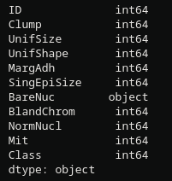
Lab: Support Vector Machines
Em seguida vemos o tipo de dados que temos no nosso dataset com: cell_df.dtypes.

Slide 11
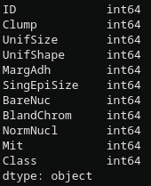
Lab: Support Vector Machines
Para converter BareNuc para int64 temos de converter os seus valores para int. Para isso:
cell_df = cell_df[pd.to_numeric(cell_df['BareNuc'], errors='coerce').notnull()]
cell_df['BareNuc'] = cell_df['BareNuc'].astype('int')
cell_df.dtypes

Slide 12
Lab: Support Vector Machines
Preparamos os dados de entrada (features) que o nosso modelo vai usar.
feature_df = cell_df[['Clump', 'UnifSize', 'UnifShape', 'MargAdh', 'SingEpiSize', 'BareNuc', 'BlandChrom', 'NormNucl', 'Mit']]
Isto cria um novo DataFrame (feature_df) com apenas as colunas que contêm as características das células, ou seja, as variáveis que descrevem cada amostra/paciente.
X = np.asarray(feature_df)
Isto a converte o feature_df (que é um DataFrame do pandas) para um array NumPy puro.

Slide 13

Lab: Support Vector Machines

Slide 14
Lab: Support Vector Machines
Queremos que o modelo preveja o valor de Class (ou seja, benigno (=2) ou maligno (=4)). Como esse campo pode ter um dos dois únicos valores possíveis, precisamos alterar seu nível de medição para refletir isso.
cell_df['Class'] = cell_df['Class'].astype('int'):
isto converte a coluna Class para tipo inteiro (int64).
y = np.asarray(cell_df['Class']):
Isto transforma a coluna Class num array NumPy, igual ao que foi feito com as features (X)

Slide 15
Lab: Support Vector Machines
Em seguida, dividimos nosso conjunto de dados em conjunto de treinamento e teste:
train_test_split(...), função que erve pra dividir o dataset em duas partes:
Treino (Train set): usado pra o modelo aprender
Teste (Test set): usado pra avaliar o desempenho do modelo, com dados que ele nunca viu
test_size=0.2, isto diz para que 20% dos dados sejam para teste, e o restante 80% para treino

Slide 16

Lab: Support Vector Machines

Slide 17

Lab: Support Vector Machines
Em seguida criamos e treinamos o nosso modelo SVM com um kernel específico — neste caso o RBF, que é o mais usado.
from sklearn import svm: Importa o módulo svm da biblioteca scikit-learn
clf = svm.SVC(kernel='rbf'): Aqui estás a criar o teu modelo SVM, e a dizer qual o kernel que ele vai usar.

Slide 18
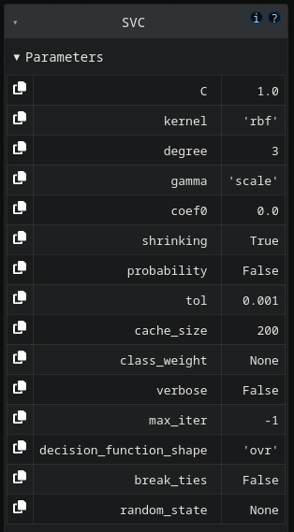
Lab: Support Vector Machines

Slide 19

Lab: Support Vector Machines
Depois de ajustado, o modelo pode ser usado para prever novos valores:
Esse array é literalmente o que o nosso modelo acha que é cada célula

Slide 20
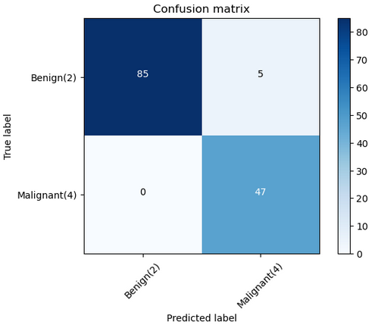
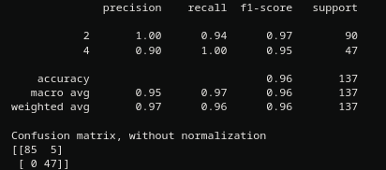
Lab: Support Vector Machines

Slide 21
Lab: Support Vector Machines
Na ultima parte vamos medir numericamente a performance do nosso modelo com duas métricas diferentes: F1-Score e Jaccard Index.
Métrica | Significado | O Nosso Valor | Interpretação
F1-Score | Equilibrio entre precisão e recall | 0,96 | Modelo equilibrado e confiável
Jaccard Index | Semelhança entre classes previstas e reais | 0,90 | Previsões muito coerentes com a realidade

Slide 22
Índice
K-Means
Lab: Support Vector Machines
Lab: Recommender Systems
Bibliografia

Slide 23
Lab: Recommender Systems
Os sistemas de recomendação são um conjunto de algoritmos utilizados para recomendar itens aos utilizadores com base em informações coletadas dos próprios utilizadores. Esses sistemas se tornaram onipresentes e podem ser encontrados em lojas online, bancos de dados de filmes e sites de busca de empregos.

Slide 24
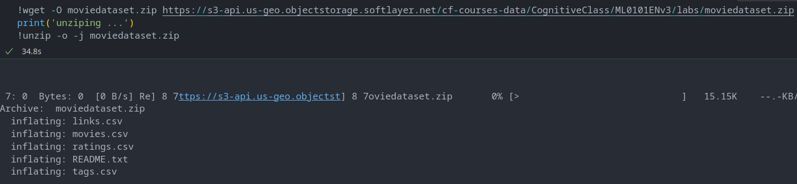
Lab: Recommender Systems
Usamos o comando !wget para realizar o donwload do datasets, assim que este estiver concluido iremos o descompactar com o unzip.

Slide 25
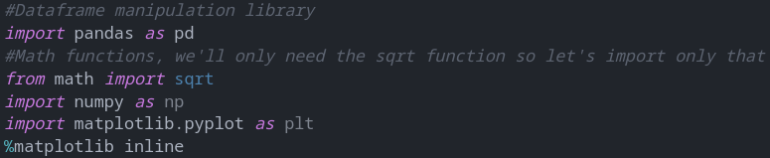
Lab: Recommender Systems
De seguida, realizamos a importação das bibliotecas necessárias.

Slide 26
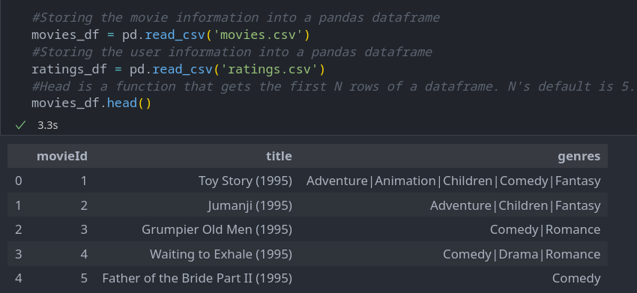
Lab: Recommender Systems
Com as etapas anteriores realizadas poderemos começar por ler os datasets e apresentar as 5 primeiras linhas.

Slide 27
Lab: Recommender Systems
Agora iremos remover o ano da coluna title usando a função replace do pandas e armazená-lo em uma nova coluna year.
Começamos com o método movies_df.title.str.extract() que usa uma expressão regular para extrair uma parte específica dos valores da coluna title expressão regular r'(\(\d{4}\))'.
Após extrair o ano com os parênteses, usamos outra expressão regular para remover os parênteses e manter apenas os 4 dígitos do ano.
Removemos o ano, os parênteses do título original e os espaços extras no início ou no final do título.
E por fim exibimos as primeiras linhas do ficheiro CSV.

Slide 28
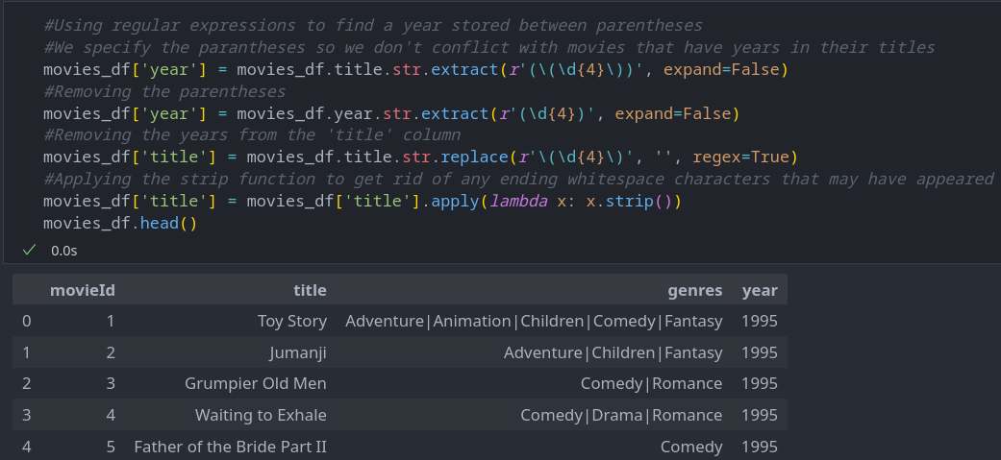
Lab: Recommender Systems

Slide 29
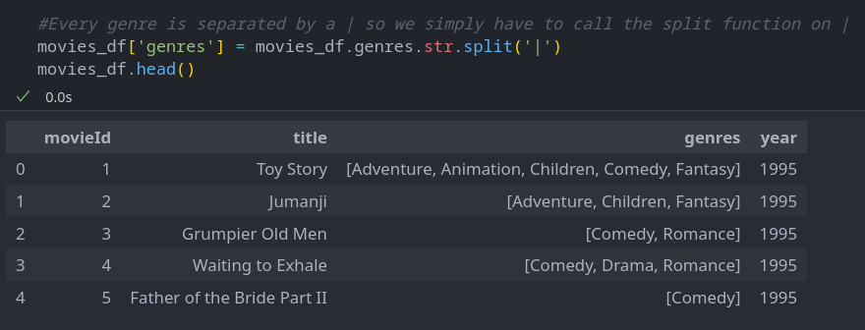
Lab: Recommender Systems
Com isso, iremos vamos também dividir os valores da coluna Genres em uma lista de gêneros para simplificar. Isso pode ser feito aplicando a função de divisão de string split.

Slide 30
Lab: Recommender Systems
Agora usaremos a técnica One Hot Encoding para converter a lista de géneros em um vetor onde cada coluna corresponde a um valor possível da característica.
Essa codificação é necessária para feeding os dados categóricos. Nesse caso, armazenamos cada género diferente em colunas que contêm 1 ou 0.

Slide 31
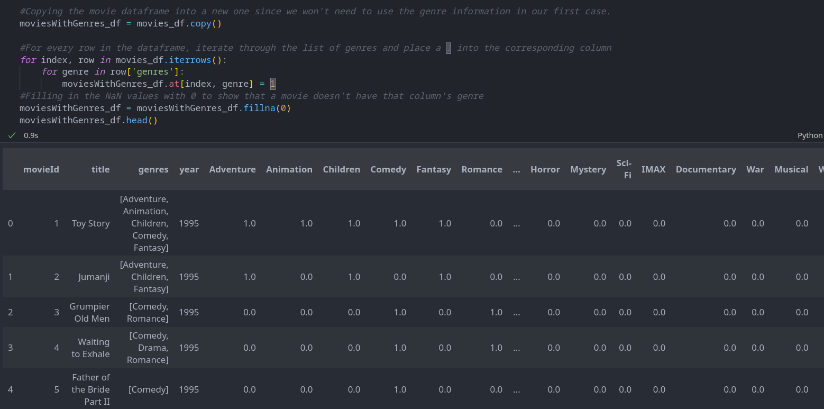
Lab: Recommender Systems

Slide 32
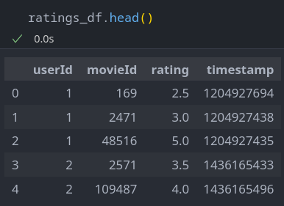
Lab: Recommender Systems
Agora iremos observar o ratings.csv.
Podemos ver que tem um ID de usuário associado a pelo menos um filme, uma classificação e um timestamp mostrando quando ele foi avaliado. Não precisaremos da coluna de timestamp, então vamos removê-la para libertar memória.

Slide 33
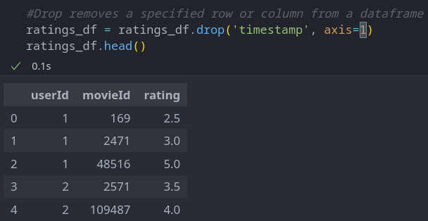
Lab: Recommender Systems
Para isso basta usar o método ratings_df.drop('timestamp', axis=1), que remove uma coluna ou linha especifica.

Slide 34
Lab: Recommender Systems
Por fim iremos implementar Recommendation Systems Content-Based ou Item-Item. Essa técnica tenta descobrir quais são os aspectos favoritos de um utilizadores em um item e, em seguida, recomenda itens que apresentam esses aspectos.
No nosso caso, vamos tentar identificar os gêneros favoritos do utilizador a partir dos filmes e das classificações fornecidas.

Slide 35
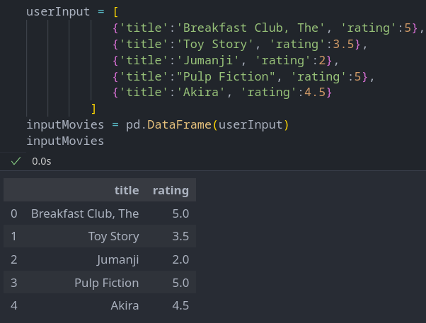
Lab: Recommender Systems
Começamos por adicionar uma entrada para recomendar filmes.

Slide 36
Lab: Recommender Systems
De seguida começamos aprender sobre as preferências do utilizador, então vamos obter o subconjunto de filmes que o usuário assistiu do Dataset que contém os gêneros definidos com valores binários.

Slide 37
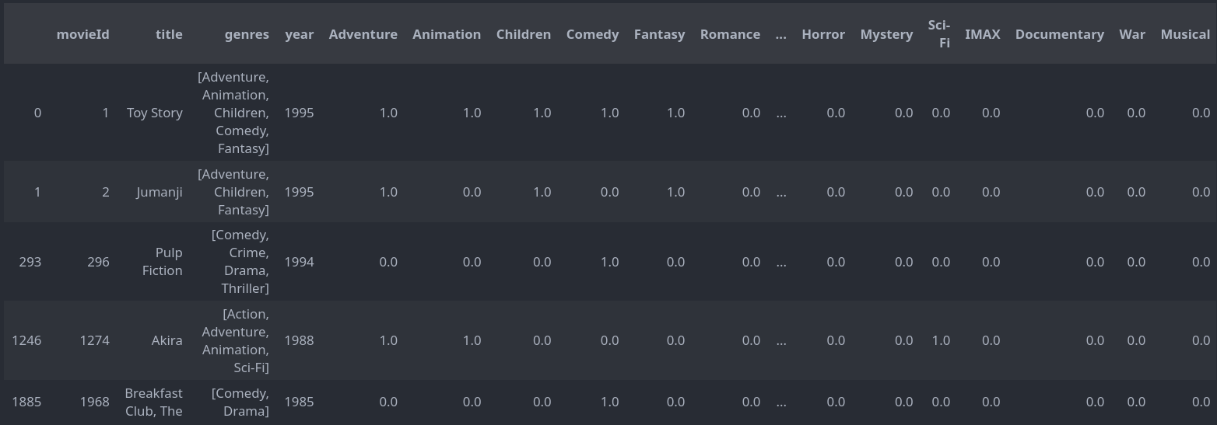
Lab: Recommender Systems

Slide 38
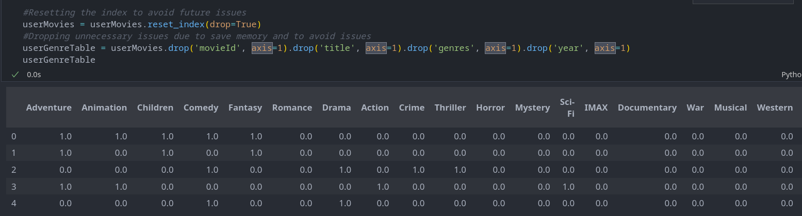
Lab: Recommender Systems
Só vamos precisar apenas da tabela de gêneros, então vamos limpar um pouco isso, redefinindo o índice e removendo as colunas movieId, title, genres e year.

Slide 39
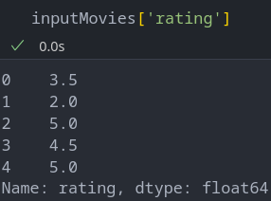
Lab: Recommender Systems
Para começarmos a aprender, vamos transformar cada gênero em pesos. Podemos fazer isso usando o input rating do utilizador e multiplicando-as na tabela de gêneros do utilizador e depois somando a tabela resultante por coluna.
Essa operação é um produto escalar entre uma matriz e um vetor, podemos simplesmente realizar isso chamando a função dot do Pandas.

Slide 40
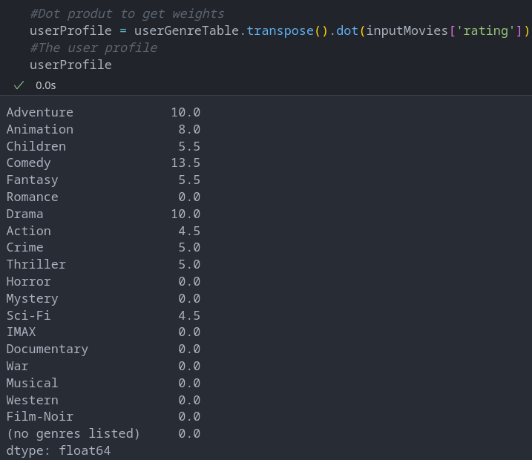
Lab: Recommender Systems

Slide 41
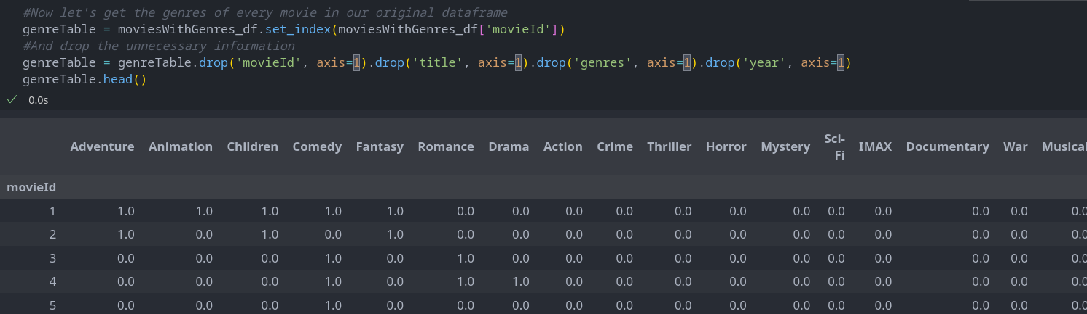
Lab: Recommender Systems
Agora quem posuimos os pesos para cada uma das preferências do utilizador ficamos com o Perfil do Utilizador. Com isso, podemos recomendar filmes que atendam às preferências do utilizador.
Começamos por extrair a tabela de gêneros do Dataset original.

Slide 42
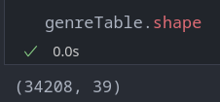
Lab: Recommender Systems
Confirmamos com o comando genreTable.shape que retorna as dimensões do Dataset.
A primeira parte representa quantas linhas existem e a segunda quantas colunas.

Slide 43
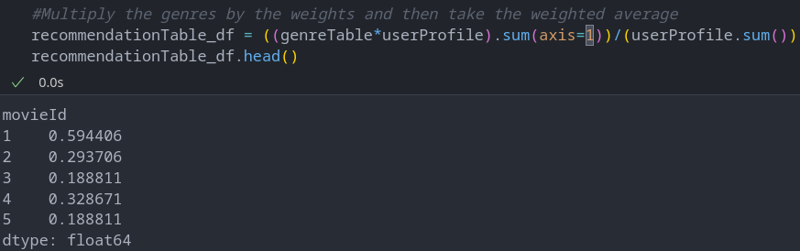
Lab: Recommender Systems
Com o Perfil do Utilizador e a lista completa de filmes e gêneros, podemos calcular a média ponderada de cada filme com base no perfil do utilizador e recomendar os 20 melhores filmes que mais atendem a esse perfil.

Slide 44
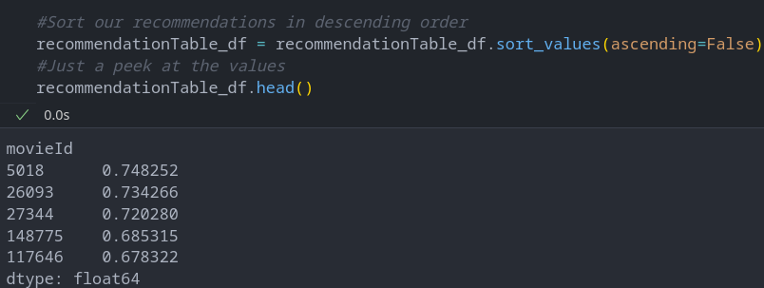
Lab: Recommender Systems
Realizamos uma ordenação decrescente dos valores sendo que o mais alto é o que será o melhor recomendado.

Slide 45
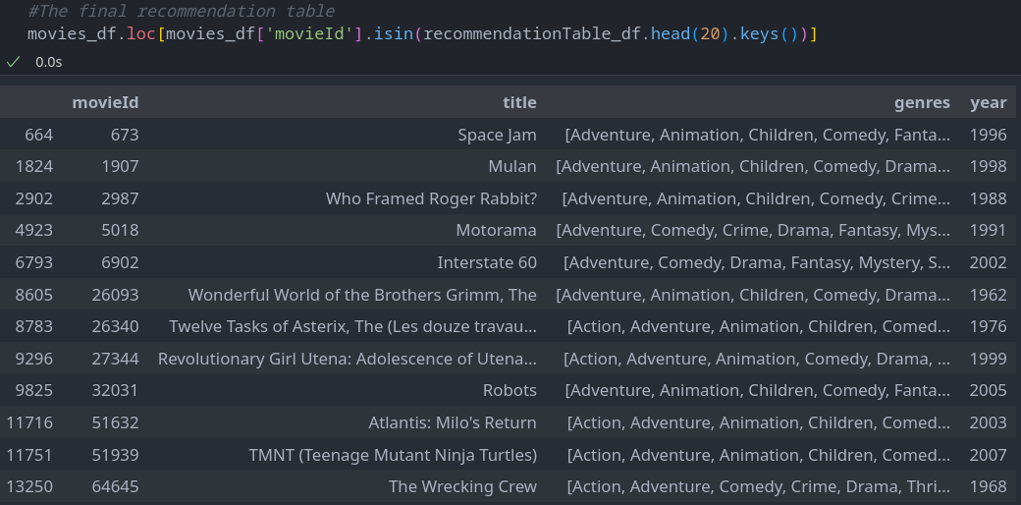
Lab: Recommender Systems

Slide 46
Índice
K-Means
Lab: Support Vector Machines
Lab: Recommender Systems
Bibliografia

Slide 47
Bibliografia

